Slide 1
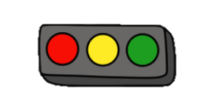
스마트 신호등 기획서
넥스트 인프라
팀명 Next Level
팀원 홍유강, 이영서, 최현솔

Slide 2



1. 기획 및 배경
기획 및 배경
2. 개발과정
개발 과정
목차
3. 기대효과
기대 효과
4. 시연
시연
5. 추후계획
추후 계획

Slide 3

1. 기획 및 배경

Slide 4


1. 기획 및 배경
2. 개발 과정
3. 기대 효과
4. 시연
5. 추후 계획
주제
식별이 용이하며 간결화된
보행자 친화적 스마트 신호등 개발

Slide 5
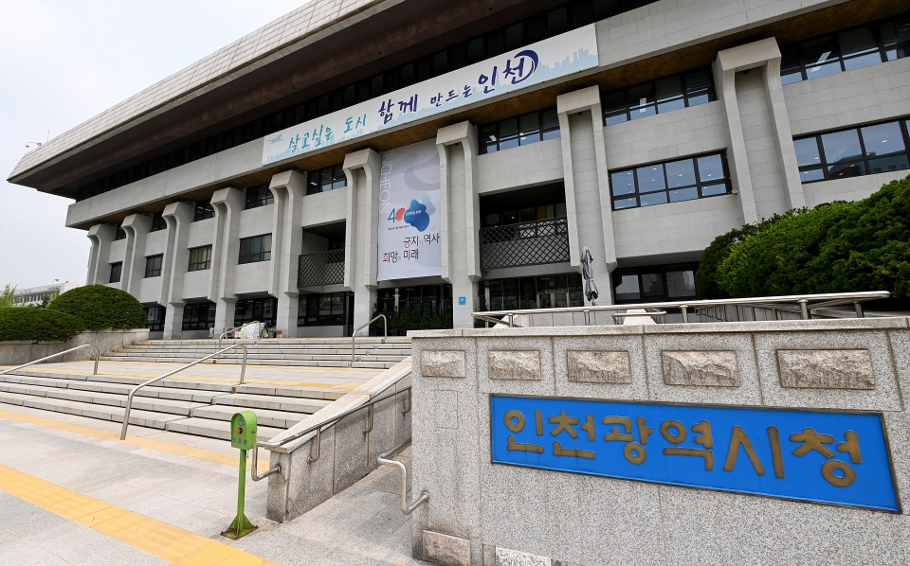

1. 기획 및 배경
2. 개발 과정
3. 기대 효과
4. 시연
5. 추후 계획
시장 현황
교통 신호등 설치 및 관리는
각 지방자치단체에서 담당
교통 신호 체계 관리 및 법령이나 지침은 각 경찰청에서 담당
Notes:
Or 스마트신호등은 설치가 비싸고 인터넷을 달려야할텐데
자율주행자동차를 상용화하려면 v2v나 v2i를 해야하는데
V2i중 신호등,표지판은 고속도로에도 계속 있으므로 필자입장에서는 괜찮은 방법이라고 생각해서

Slide 6
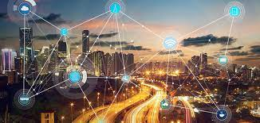
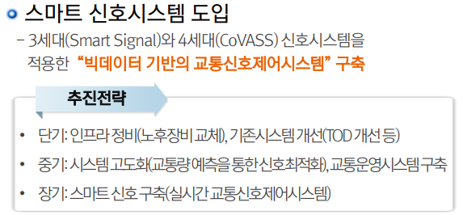
1. 기획 및 배경
2. 개발 과정
3. 기대 효과
4. 시연
5. 추후 계획
시장 현황
서울시는 스마트 시티 개발 시행계획 수립하여 스마트 신호시스템 도입 예정
Notes:
Or 스마트신호등은 설치가 비싸고 인터넷을 달려야할텐데
자율주행자동차를 상용화하려면 v2v나 v2i를 해야하는데
V2i중 신호등,표지판은 고속도로에도 계속 있으므로 필자입장에서는 괜찮은 방법이라고 생각해서

Slide 7

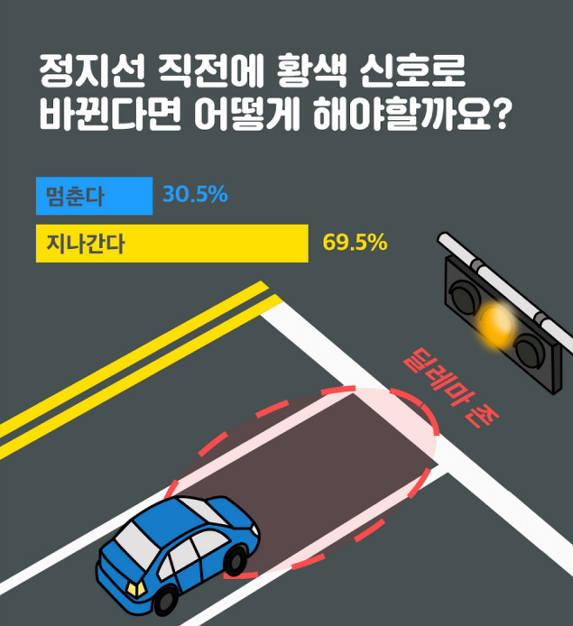
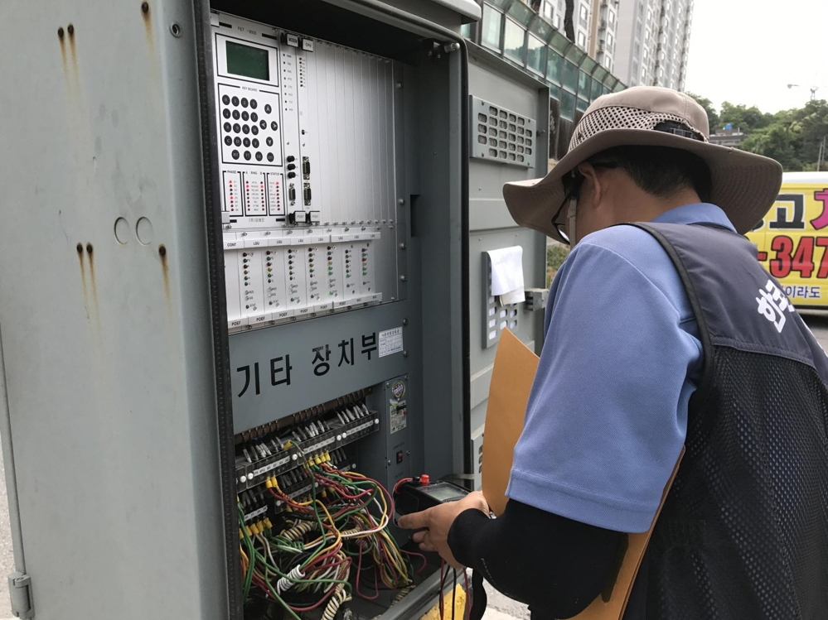
1. 기획 및 배경
2. 개발 과정
3. 기대 효과
4. 시연
5. 추후 계획
제안 배경
교통 체증으로 인한 골든 타임 확보 어려움
(객체 인식 필요 이유)
딜레마 존 판단하기 어려움
(다양한 정보 제공 필요 이유)
재난 상황 시 제어기 수동 제어 번거로움
(원격 제어 필요 이유)
Notes:
딜레마존 얘기하면 좋을듯
운전자라면 딜레마존 경험이 있기때문에
https://www.korea.kr/news/mediaNewsView.do?newsId=148901961
https://www.korea.kr/news/policyNewsView.do?newsId=148898602#policyNews

Slide 8

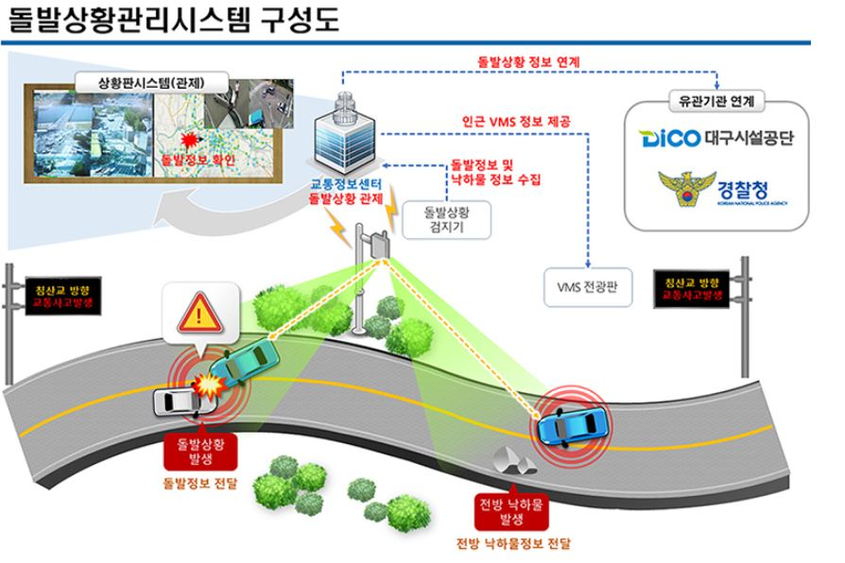

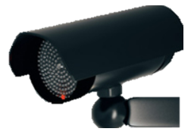
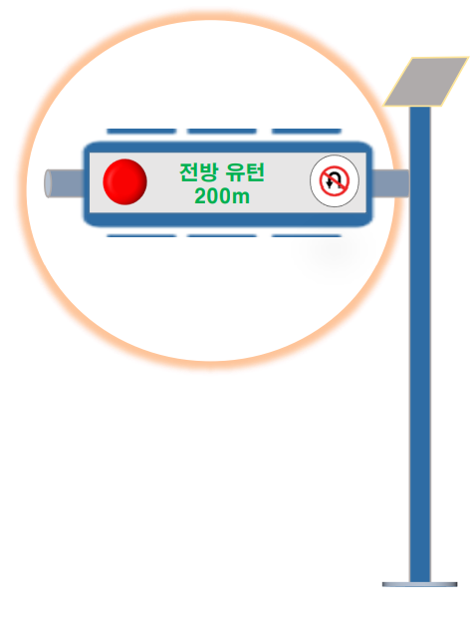

1. 기획 및 배경
2. 개발 과정
3. 기대 효과
4. 시연
5. 추후 계획
현 상황
도입 후
운전자용 신호등
앗!
긴급차량 진입
AI기반 돌발상황 정보제공 그런데 신호등 자체 자동 변환 X
출처) 대구시 AI기반 스마트교통체계
긴급차량 인식 후 신호 자동 변환
Notes:
딜레마존 얘기하면 좋을듯
운전자라면 딜레마존 경험이 있기때문에
https://www.korea.kr/news/mediaNewsView.do?newsId=148901961
https://www.korea.kr/news/policyNewsView.do?newsId=148898602#policyNews

Slide 9
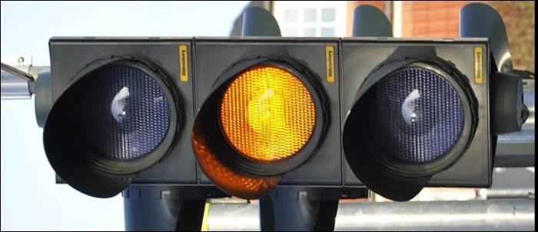
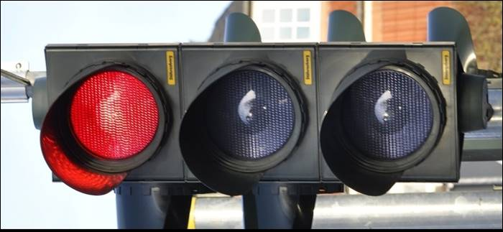

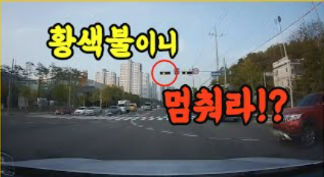
1. 기획 및 배경
2. 개발 과정
3. 기대 효과
4. 시연
5. 추후 계획
변경 전
변경 후
운전자용 신호등
시간 정보 제공!
Notes:
딜레마존 얘기하면 좋을듯
운전자라면 딜레마존 경험이 있기때문에
https://www.korea.kr/news/mediaNewsView.do?newsId=148901961
https://www.korea.kr/news/policyNewsView.do?newsId=148898602#policyNews

Slide 10
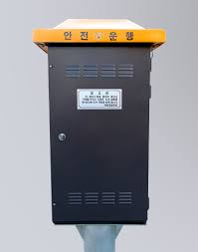
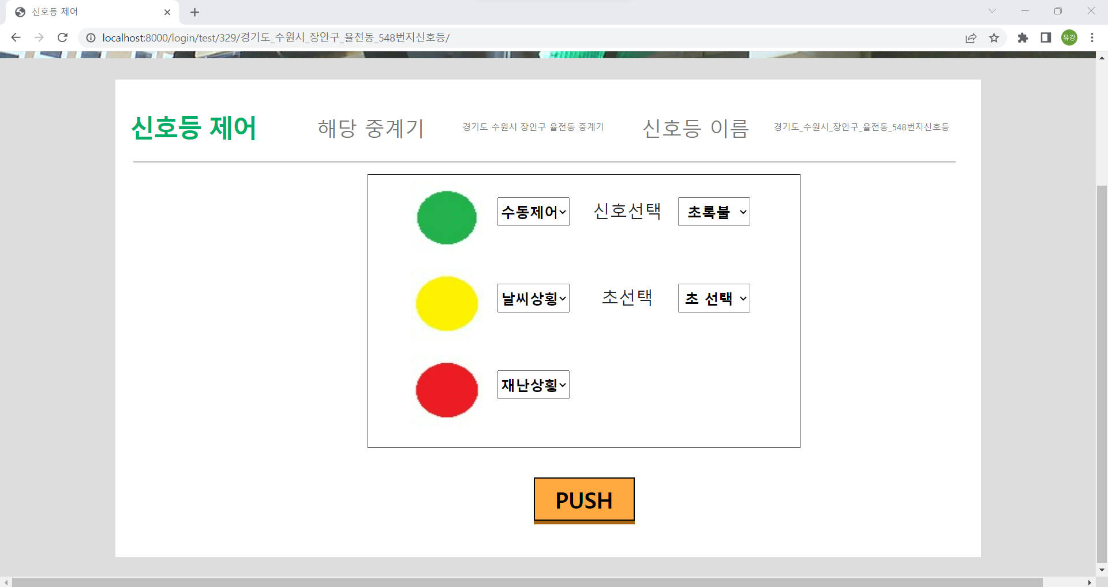
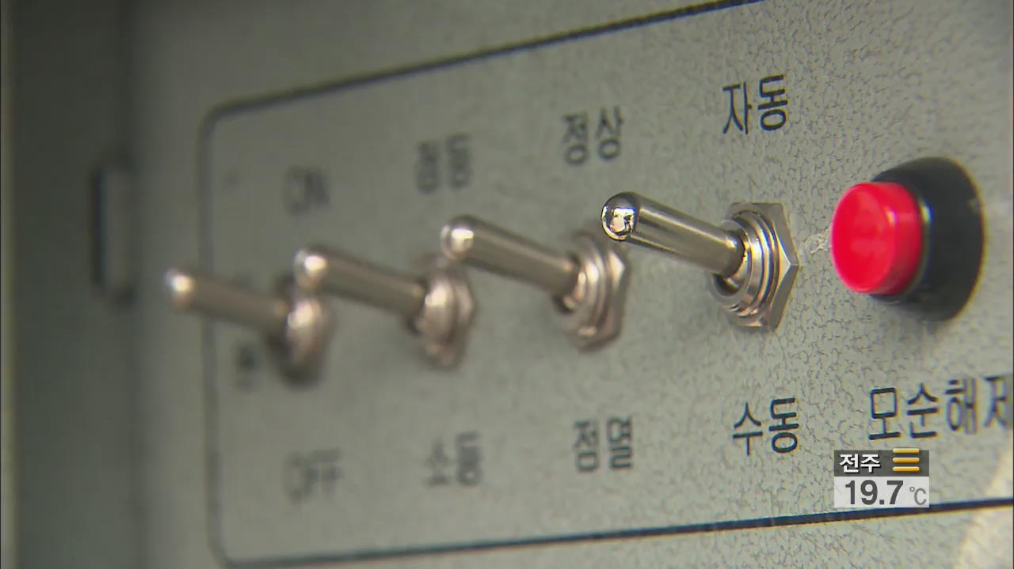
1. 기획 및 배경
2. 개발 과정
3. 기대 효과
4. 시연
5. 추후 계획
현 상황
도입 후
운전자용 신호등
원격 제어 가능
Notes:
딜레마존 얘기하면 좋을듯
운전자라면 딜레마존 경험이 있기때문에
https://www.korea.kr/news/mediaNewsView.do?newsId=148901961
https://www.korea.kr/news/policyNewsView.do?newsId=148898602#policyNews

Slide 11

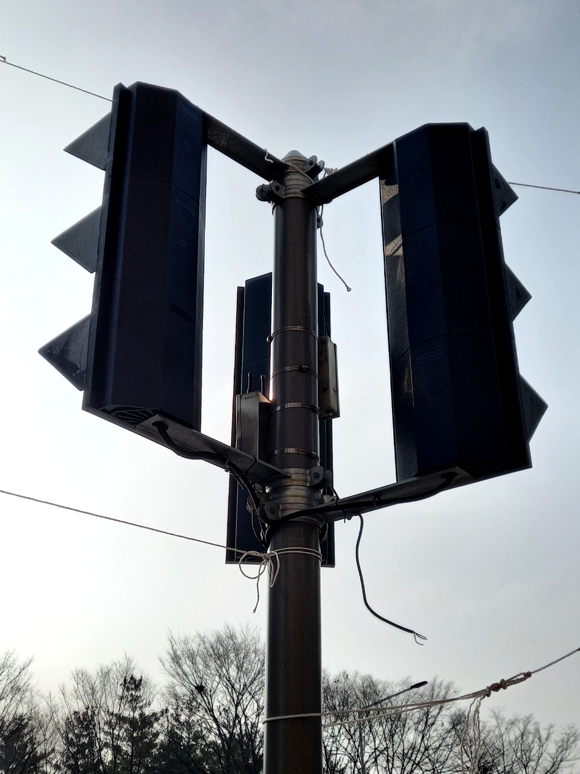


1. 기획 및 배경
2. 개발 과정
3. 기대 효과
4. 시연
5. 추후 계획
변경 전
변경 후
보행자용 신호등
차
량
우
회
전
금
지
다방향 확인 불가
다방향 확인 가능
건
너 가
시
오
우회전 차량
진입 금지
신호 표시 X
우회전 차량
진입 금지
신호 표시 O
30초
각종 메타 정보
(광고, 날씨 등)
표시 X
각종 메타 정보
(광고, 날씨 등)
표시 O
30

Slide 12
1. 기획 및 배경
2. 개발 과정
3. 기대 효과
4. 시연
5. 추후 계획
개발 흐름도
웹 서버
라즈베리파이
웹
통신
시스템
로그인
중계기목록
신호등목록
신호등제어
MQTT
publisher
MQTT
broker
MQTT
subscriber
신호등
프로그램
카메라
센서
모듈
DB
OpenCV

Slide 13




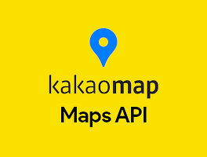




1. 기획 및 배경
2. 개발 과정
3. 기대 효과
4. 시연
5. 추후 계획
개발 환경
Python 3.11
HTML5 + CSS3 + JavaScript
opencv 4.6.0
selenuim 4.8.0
Kakao map API
SQLite3
pycharm 2022.2.2
vscode 1.73.1.0
Django 4.0.3

Slide 14



1. 기획 및 배경
2. 개발 과정
3. 기대 효과
4. 시연
5. 추후 계획
역할
홍 유 강
프로젝트 총괄
웹 페이지 제작
프론트 및 백엔드
최 현 솔
DB설계, 보행자 신호등 및
웹 페이지 제작 백엔드
소켓 통신 구현
이 영 서
운전자 신호등 백엔드
신호 이미지 디자인,
객체 탐지 구현
Notes:
딜레마존 얘기하면 좋을듯
운전자라면 딜레마존 경험이 있기때문에

Slide 15
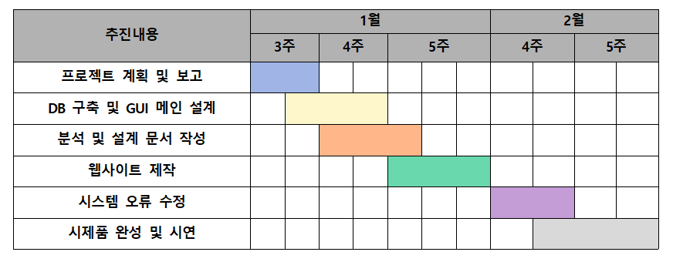






1. 기획 및 배경
2. 개발 과정
3. 기대 효과
4. 시연
5. 추후 계획
일정
Notes:
장비 딜레이
Iot 처음 접해본 분야여서 공부하는 시간이 필요해서 일정이 딜레이 되었다.

Slide 16
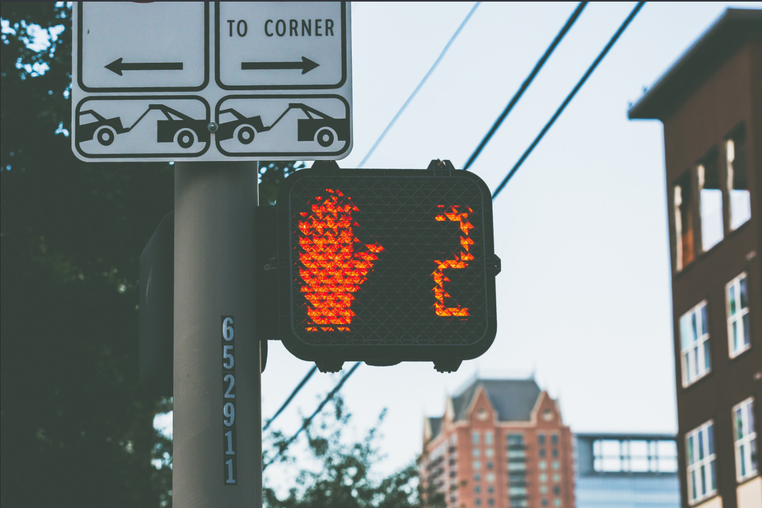
２. 개발과정

Slide 17

1. 기획 및 배경
2. 개발 과정
3. 기대 효과
4. 시연
5. 추후 계획
유스케이스
ID, PWD 입력
관리할 중계기 선택
제어할 신호등 선택
로그인
중계기 목록
신호등 목록
제어 페이지
지역 관리자

Slide 18
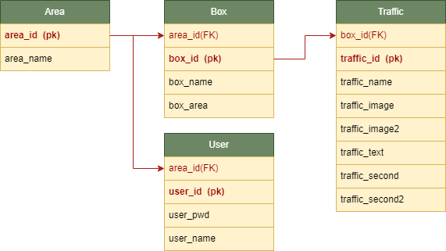
1. 기획 및 배경
2. 개발 과정
3. 기대 효과
4. 시연
5. 추후 계획
ERD
Notes:
지역 마자 중계기와 관리자가 나뉘기 때문에 다음과 같이….

Slide 19
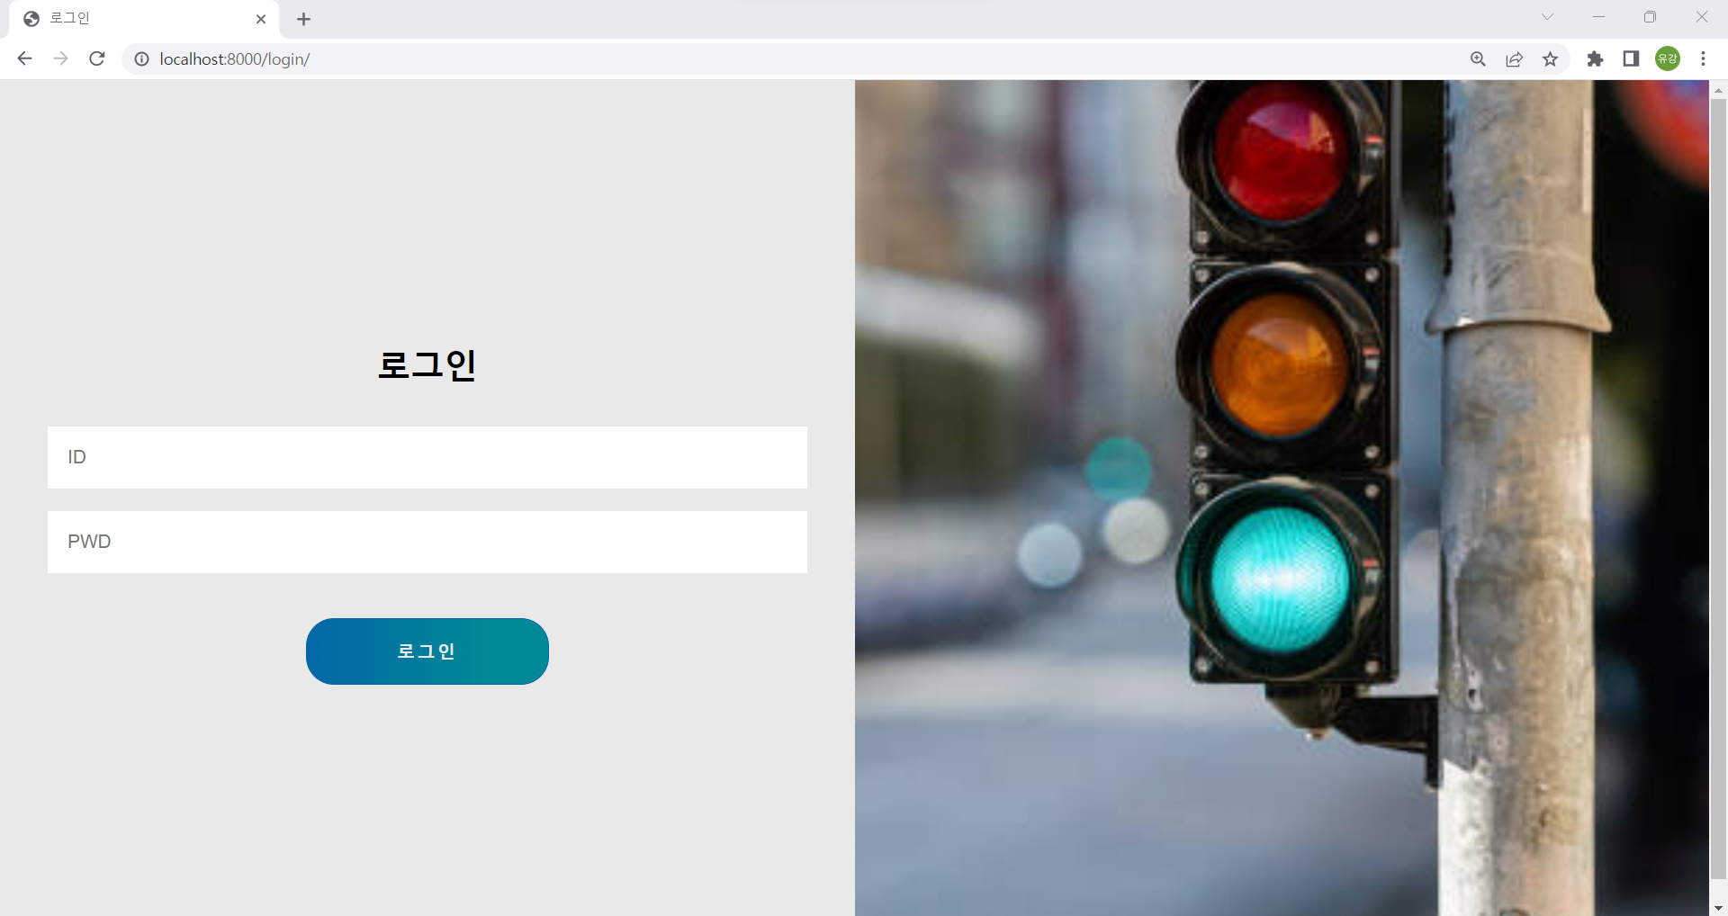
1. 기획 및 배경
2. 개발 과정
3. 기대 효과
4. 시연
5. 추후 계획
웹 구현(로그인)

Slide 20
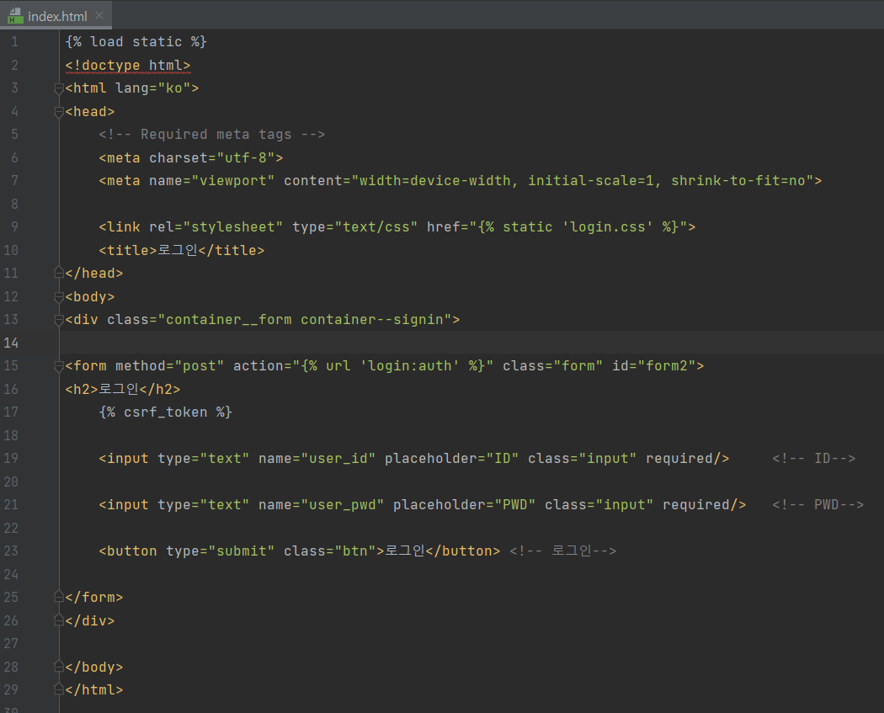
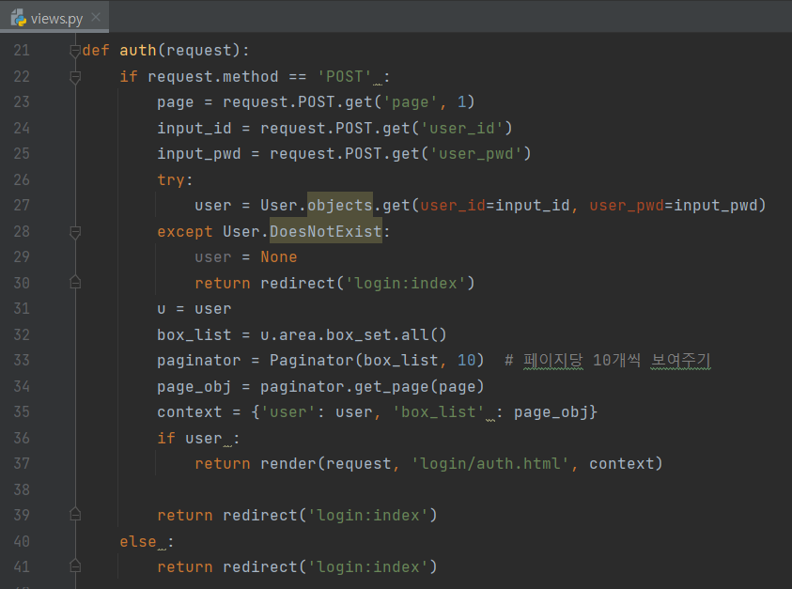
1. 기획 및 배경
2. 개발 과정
3. 기대 효과
4. 시연
5. 추후 계획
웹 구현(로그인)

Slide 21
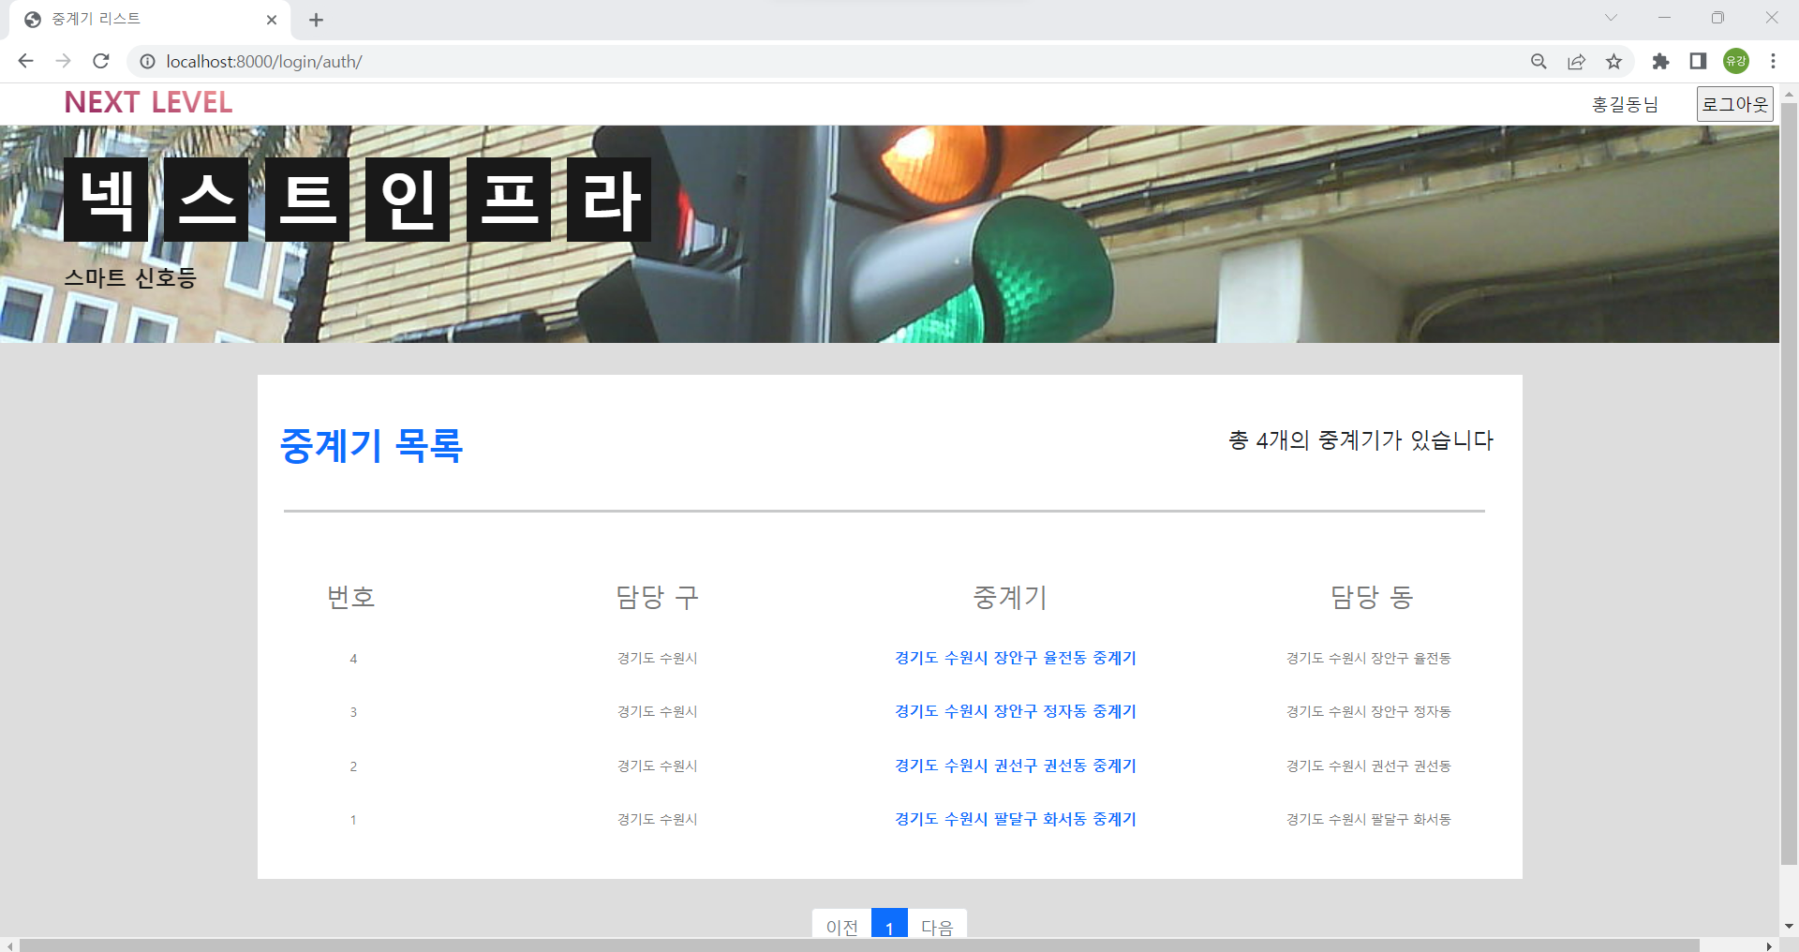
1. 기획 및 배경
2. 개발 과정
3. 기대 효과
4. 시연
5. 추후 계획
웹 구현(컨트롤러 리스트)

Slide 22
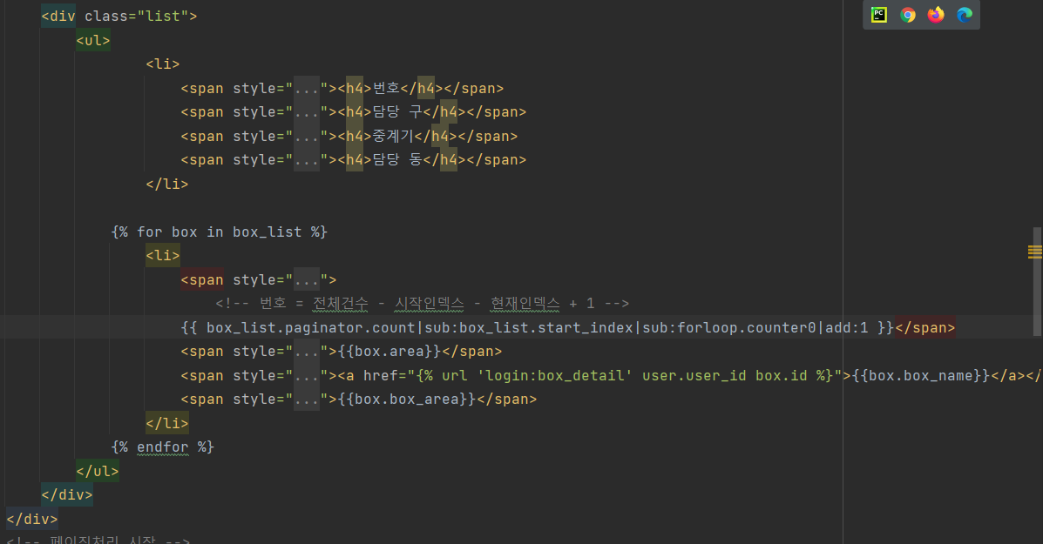
1. 기획 및 배경
2. 개발 과정
3. 기대 효과
4. 시연
5. 추후 계획
웹 구현(중계기 리스트)

Slide 23
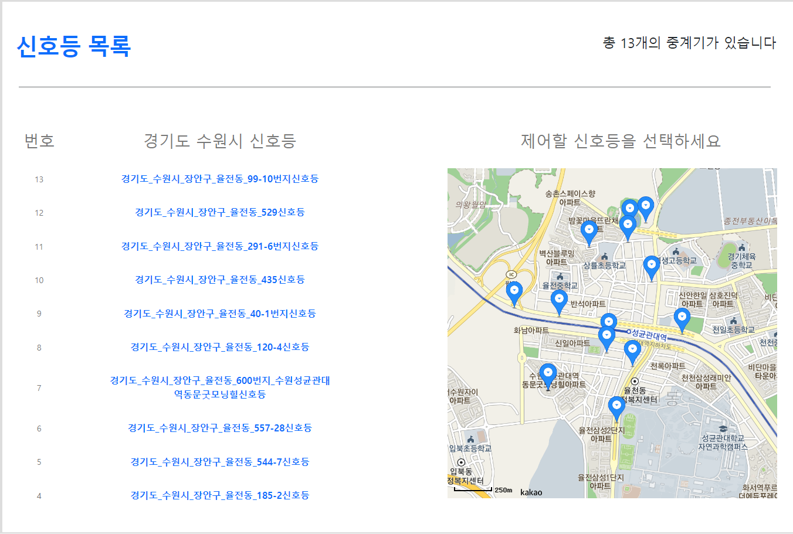
1. 기획 및 배경
2. 개발 과정
3. 기대 효과
4. 시연
5. 추후 계획
웹 구현(신호등 리스트)

Slide 24
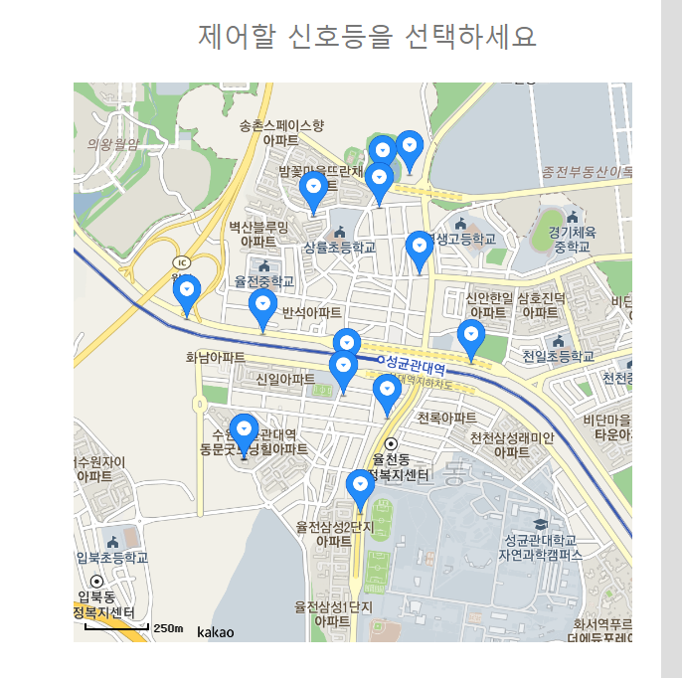
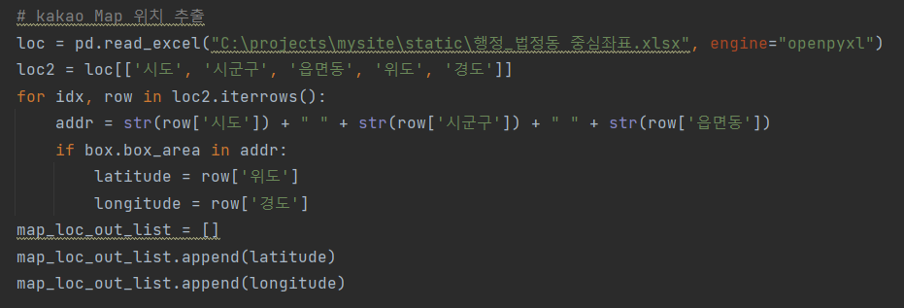
1. 기획 및 배경
2. 개발 과정
3. 기대 효과
4. 시연
5. 추후 계획
웹 구현(신호등 리스트)

Slide 25
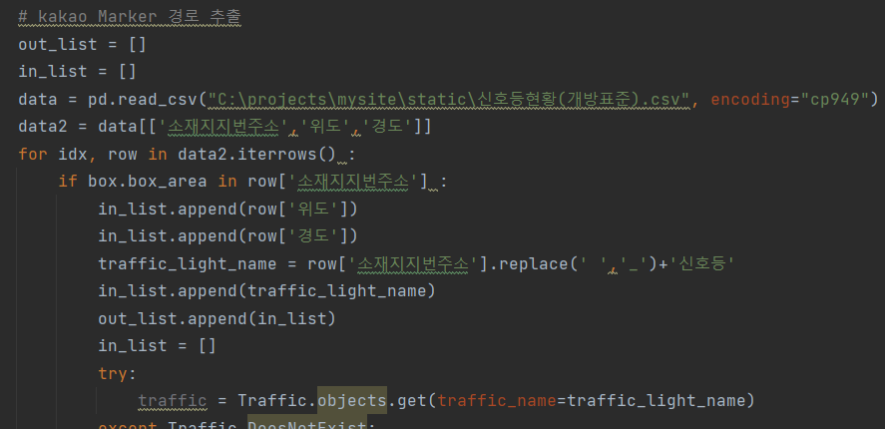
1. 기획 및 배경
2. 개발 과정
3. 기대 효과
4. 시연
5. 추후 계획
웹 구현(신호등 리스트)

Slide 26
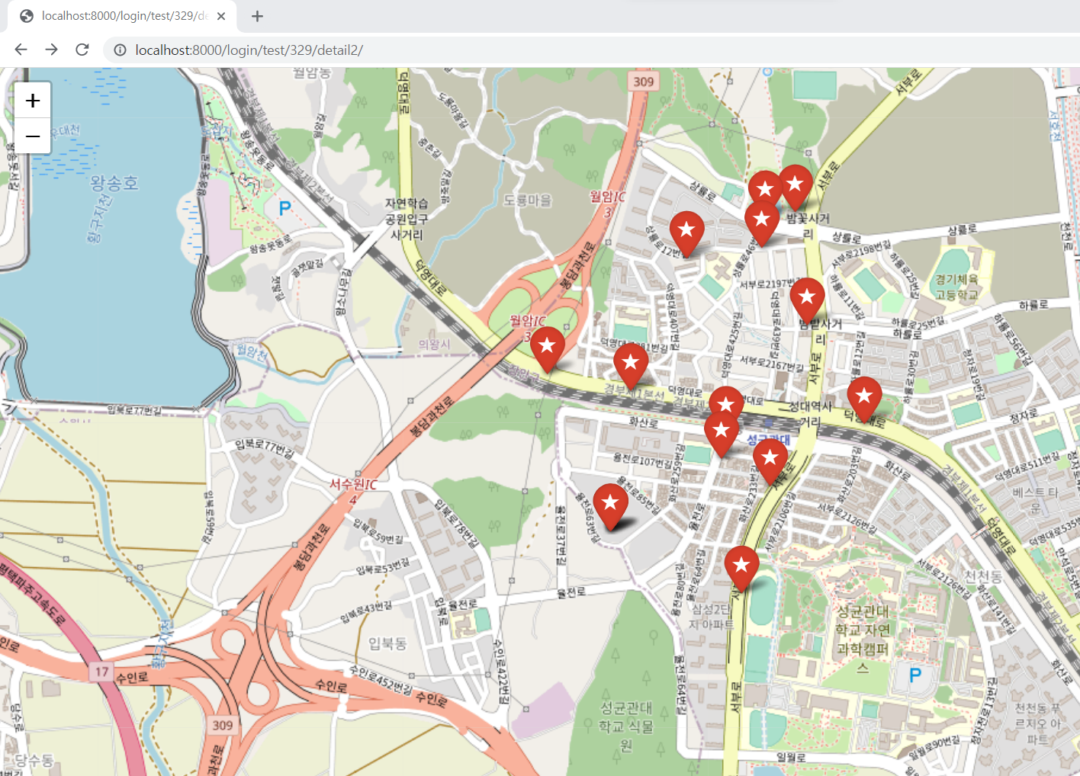
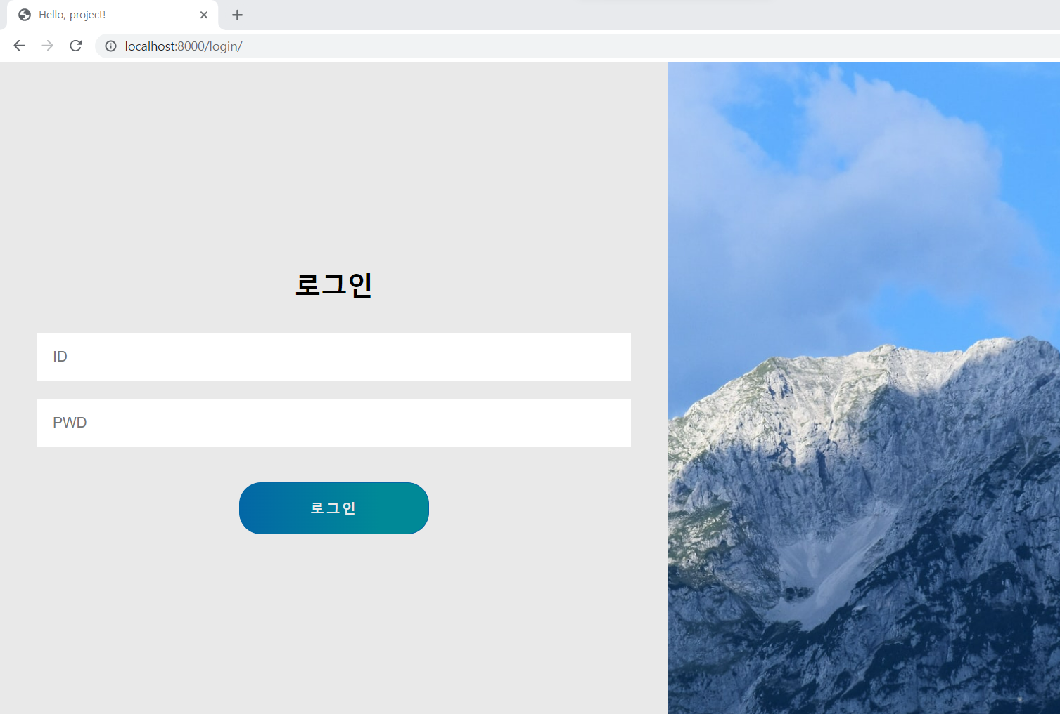
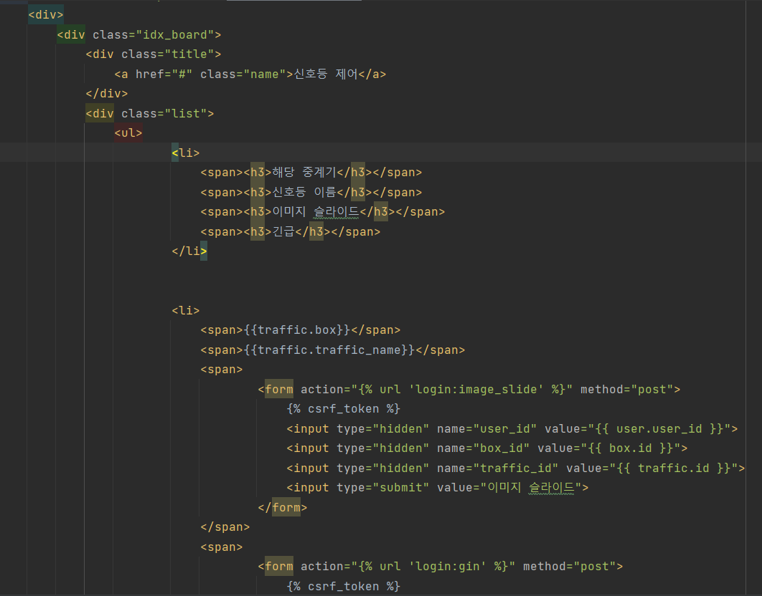
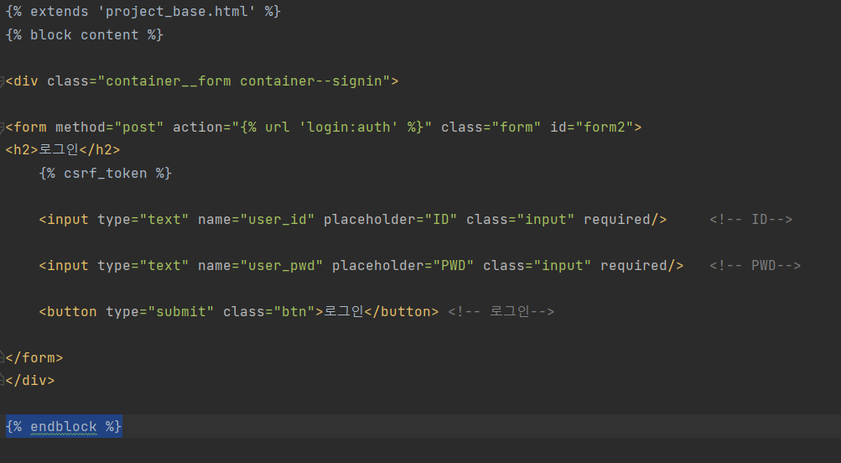
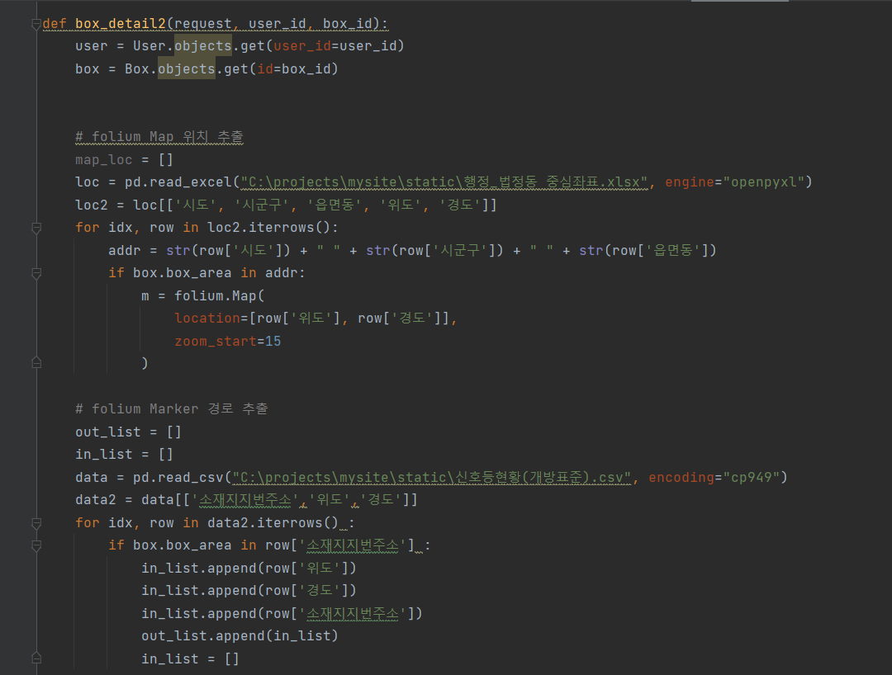
1. 기획 및 배경
2. 개발 과정
3. 기대 효과
4. 시연
5. 추후 계획
웹 구현(신호등 제어)

Slide 27
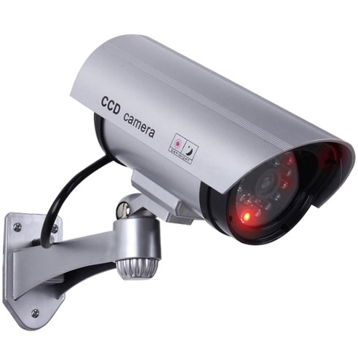
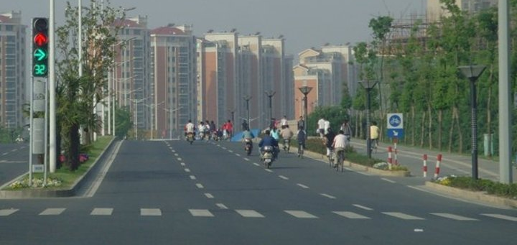
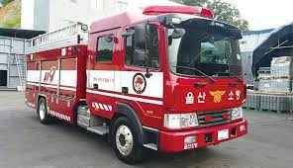
1. 기획 및 배경
2. 개발 과정
3. 기대 효과
4. 시연
5. 추후 계획
태 양 열
1.계획도
직진 60초

Slide 28
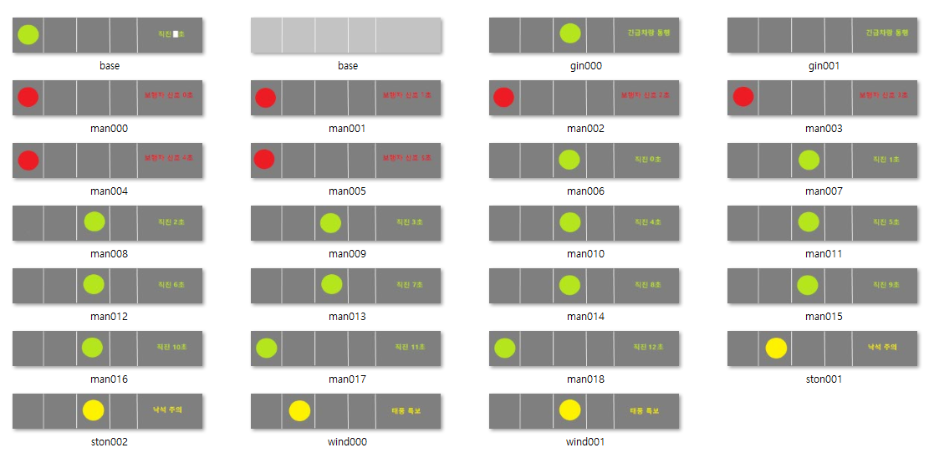
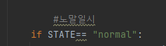
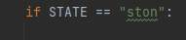
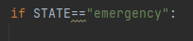
1. 기획 및 배경
2. 개발 과정
3. 기대 효과
4. 시연
5. 추후 계획
2.이미지 제작
이벤트에 맞는 이미지 제작(2700x500)
이벤트에 따른 파일읽기

Slide 29
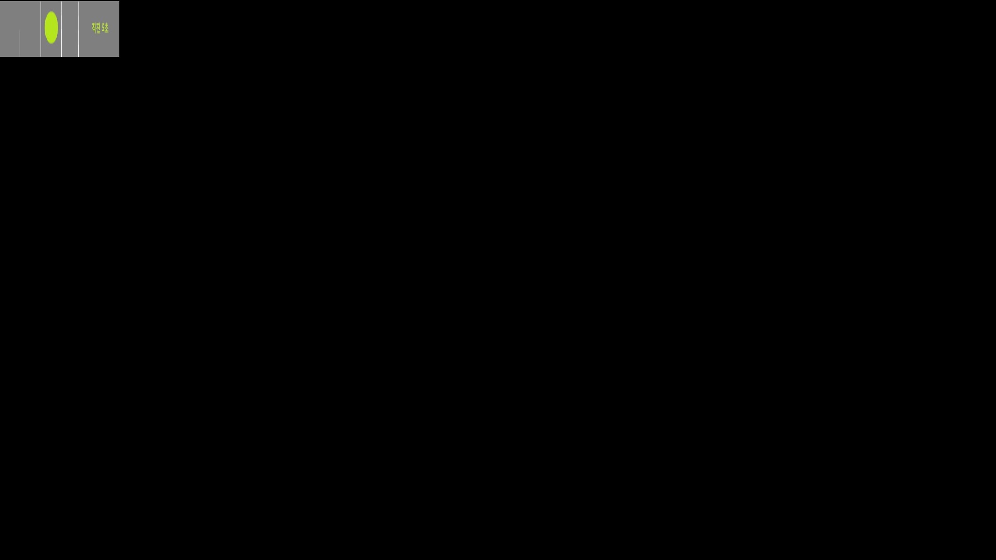
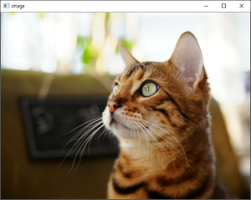

1. 기획 및 배경
2. 개발 과정
3. 기대 효과
4. 시연
5. 추후 계획
3.슬라이드쇼 개발 계획

Slide 30
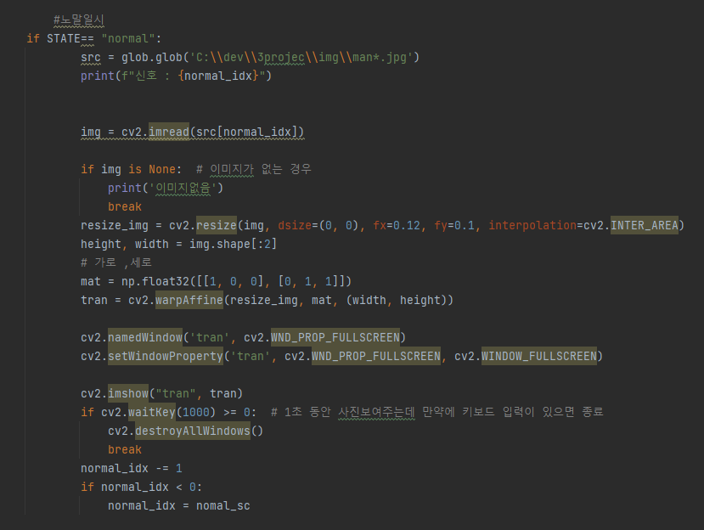
1. 기획 및 배경
2. 개발 과정
3. 기대 효과
4. 시연
5. 추후 계획
4.상세 코드
1
1. 상황함수에서 받은 이미지read
2. 전광판 size에 맞게 resize
2
3. 전광판이 나타내는 좌측상단으로 move
3
4. WindowBar를 제거하기위해 전체화면
4
5
5. 슬라이드쇼

Slide 31
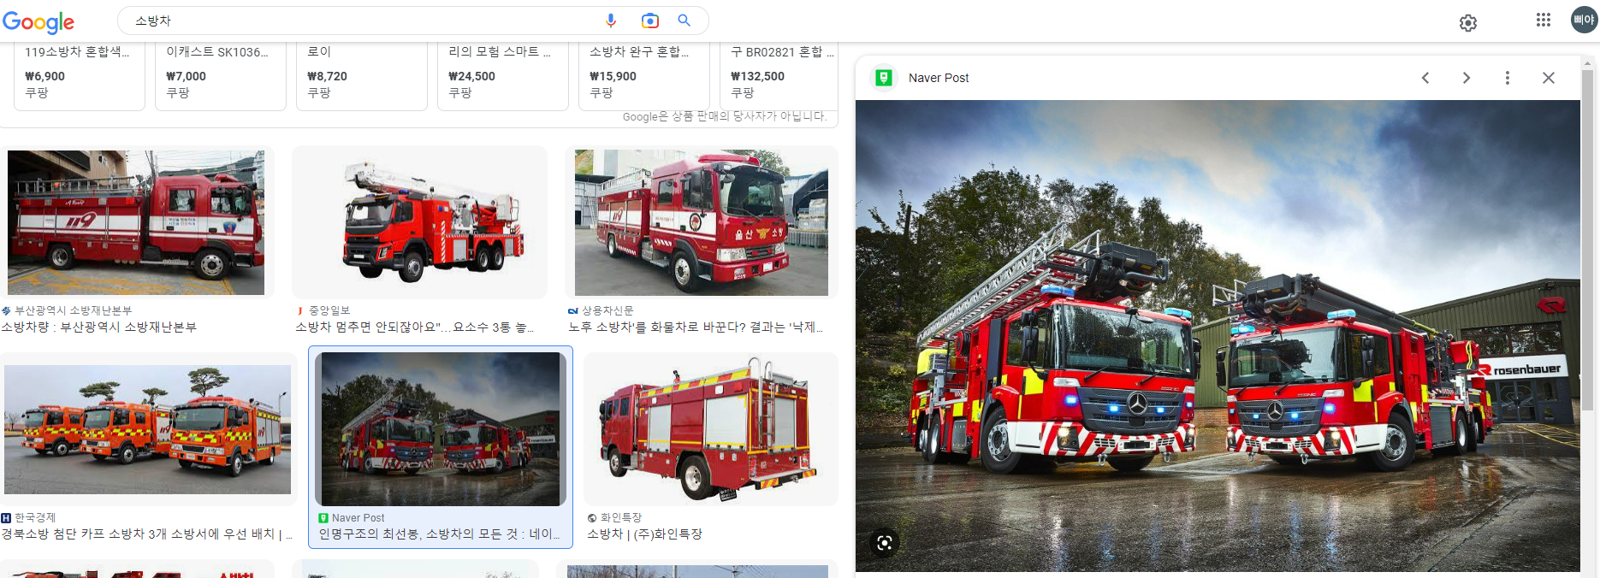
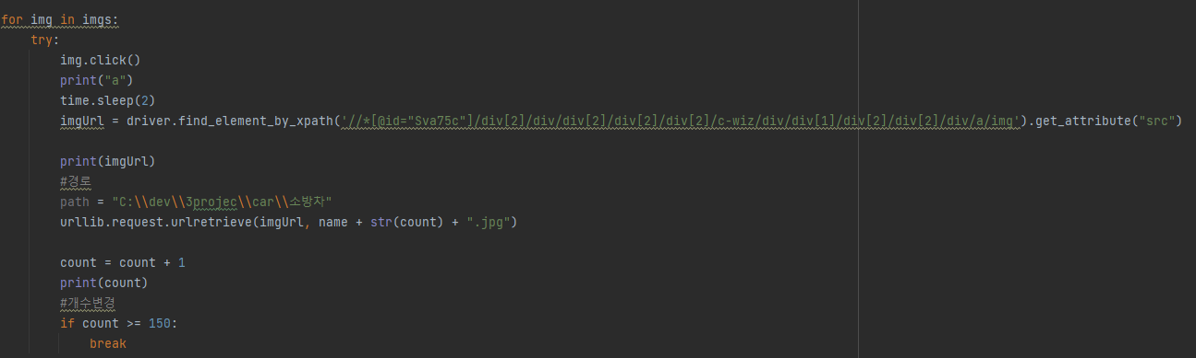
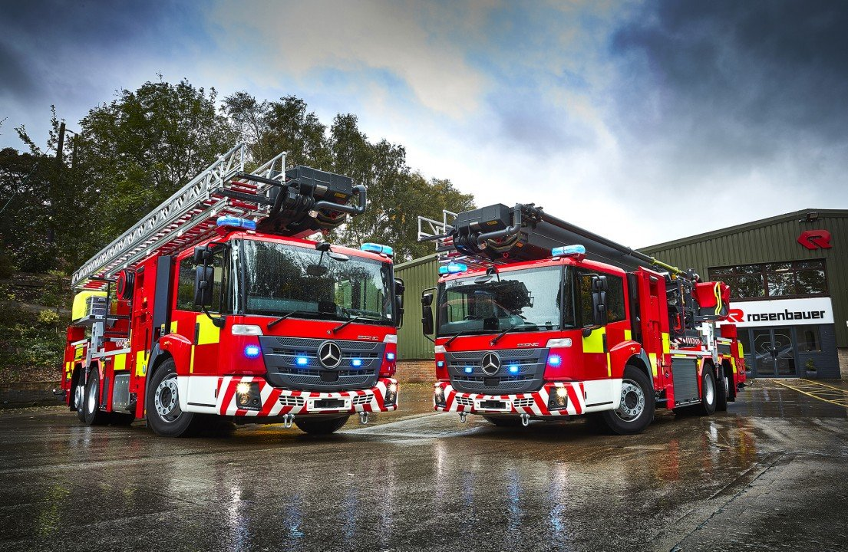
1. 기획 및 배경
2. 개발 과정
3. 기대 효과
4. 시연
5. 추후 계획
5.데이터 수집
 | Fire truck
train | 371
test | 72

Slide 32

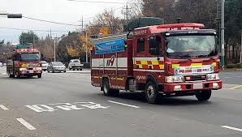
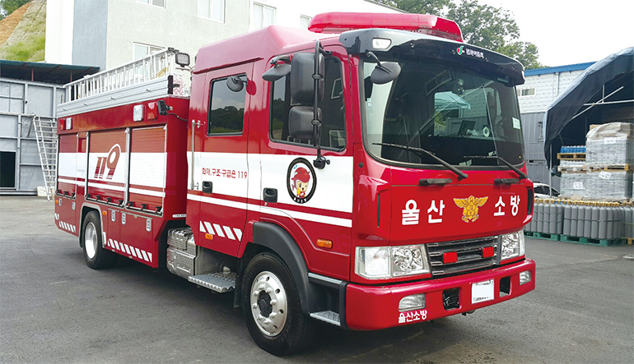
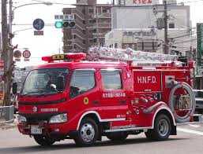
1. 기획 및 배경
2. 개발 과정
3. 기대 효과
4. 시연
5. 추후 계획
6.학습
데이터 수집 및 Yolo5 학습
학습
python train.py --img 640 --batch 16 --epochs 10 --data young.yaml --weights yolov5s.pt –optimizer Adam

Slide 33
1. 기획 및 배경
2. 개발 과정
3. 기대 효과
4. 시연
5. 추후 계획
7.학습 결과
Wights | Yolov5s.pt
optimizer | SGD |  | Adam
Batch | 16 | 20 | 16 | 20
epoch | 10 | 5 | 10 | 5
metrics/recall | 78 | 73 | 25 | 22
metrics/precision | 92 | 78 | 28 | 0.05
metrics/mAP_0.5 | 90 | 82 | 6

Slide 34



1. 기획 및 배경
2. 개발 과정
3. 기대 효과
4. 시연
5. 추후 계획
8.스레드간 통신
긴급차량 인식시 q에 클래스값 저장
q.Get을 통해 받은 클래스 값이
일치 할 때 상태 변화

Slide 35

1. 기획 및 배경
2. 개발 과정
3. 기대 효과
4. 시연
5. 추후 계획
9.스레드 구성
1
2
3
1. Q값을 보내고 detect를 실행
2. Q값을 받으며 STATE변수 변경
3. 신호등 프로그램 실행

Slide 36



1. 기획 및 배경
2. 개발 과정
3. 기대 효과
4. 시연
5. 추후 계획
Mqtt
M2M, IOT 를 위한 표준 기반 메시징 프로토콜
장점
1. 가볍고 효율적임
2. 확장성
3. 신뢰성
4. 보안
5. 우수한 지원
Notes:
1. 저희는 라즈베리파이와 장고 간에 데이터 전송을 위해 mqtt를 사용하였습니다.
2. Mqtt는 M2M, IOT를 위해 (최소한의 전력과 패킷량으로 통신하는) or (낮은 전력, 낮은 대역폭 환경에서도 통신 가능한) 표준 기반 메시징 프로토콜입니다.
3. 따라서 웹 소켓 통신과 TCP/IP 소켓 통신이 모두 지원되고
구현이 간단하며(쉬우며) iot 데이터를 효율적으로 전달할 수 있기 때문에 사용하였습니다.
4. 또한 Mqtt는 다음과 같은 장점들도 가지고 있습니다.
참고:
(MQTT는 M2M, IOT를 위한 프로토콜로서, 최소한의 전력과 패킷량으로 통신하는 프로토콜입니다. 따라서 IOT와 모바일 어플리케이션 등의 통신에 매우 적합한 프로토콜입니다.
MQTT는 HTTP, TCP등의 통신과 같이 클라이언트-서버 구조로 이루어지는 것이 아닌, Broker, Publisher, Subscriber 구조로 이루어집니다.)
(MQTT는 경량의 Publish/Subscribe(Pub/Sub) 메시징 프로토콜이다. M2M(machine-to-machine)와 IoT(Internet of things)에서의 사용하려고 만들었다.
IoT를 위해서 낮은 전력, 낮은 대역폭 환경에서도 사용할 수 있도록 설계됐다.)

Slide 37



1. 기획 및 배경
2. 개발 과정
3. 기대 효과
4. 시연
5. 추후 계획
Mqtt 동작 방식
기본 동작 원칙
다수의 클라이언트 구성
Topic 계층적 구성
Notes:
<Mqtt는 다음과 같이 동작합니다. >
1. 다음은 Mqtt 동작방식에 대해 말씀드리겠습니다.
2. 기본적으로 publisher가 topic을 발행하고 subscriber는 topic을 구독해서 메시지를 전달받습니다.
3. Broker는 중재자 역할로 중간에서 publisher에게 topic과 메시지를 받아서 같은 topic을 구독한 subscriber에게 전달하는 역할을 합니다.
4. Topic은 왼쪽 그림과 같이 슬래시(/)를 이용해서 계층적으로 구성 가능하고
5. Broker에서는 오른쪽 그림과 같이 여러 클라이언트의 발행과 구독이 가능하기 때문에 (단일 Topic에 여러 Subscriber가 구독할 수 있기 때문에)
6. 1:N 통신 구축이 용이합니다.
참고:
(웹 소켓 vs TCP/IP 소켓
웹소켓은 HTTP 통신의 양방향 통신을 위해 등장한 것.
Django에서는 channels가 존재
(HTTP소켓은 7계층 규약이고 TCP 소켓은 4계층 규약으로 서로 다른 계층이다.)
양방향 통신은 가능하지만 브라우저 위에서 이루어진다.
따라서 라즈베리파이에서는 브라우저를 사용하지 않으므로 TCP 소켓을 사용해야한다.
장고 view.py에서 tcp 소켓 연결부분을 구현하였다.
소켓이란
프로그램이 네트워크에서 데이터를 통신할 수 있도록 연결해주는 연결부.
서버 간 양방향 통신이 필요한 프로그램에 사용됨.)

Slide 38


broker
Mosquitto는 MQTT 프로토콜 버전 3.1 및 3.1.1을 사용하는 메시지 브로커 중 하나이다.
MQTT는 공개 / 등록 모델을 사용하여 메시징을 수행하는 경량 메서드를 제공한다.
Notes:
대표적인 Broker로 mosquitto, HiveMQ, Rabbit MQ, IBM MQ, (Vertx, mosca, ActiveMQ) 등이 있으며
그 중에서도 저희는 무료로 사용가능한(제공되는) mosquitto를 사용했습니다.
참고:
(웹 소켓 vs TCP/IP 소켓
웹소켓은 HTTP 통신의 양방향 통신을 위해 등장한 것.
Django에서는 channels가 존재
(HTTP소켓은 7계층 규약이고 TCP 소켓은 4계층 규약으로 서로 다른 계층이다.)
양방향 통신은 가능하지만 브라우저 위에서 이루어진다.
따라서 라즈베리파이에서는 브라우저를 사용하지 않으므로 TCP 소켓을 사용해야한다.
장고 view.py에서 tcp 소켓 연결부분을 구현하였다.
소켓이란
프로그램이 네트워크에서 데이터를 통신할 수 있도록 연결해주는 연결부.
서버 간 양방향 통신이 필요한 프로그램에 사용됨.)

Slide 39


라즈베리파이 구현
실행 함수
3
bohangClass3.py
1
4
제어를 위한 변수 설정
이미지 저장
디스플레이 패널에 이미지 출력
2
Rgbmatrix
디스플레이 패널 옵션 설정
Notes:
1. Mqtt를 사용하여 라즈베리파이에서 구현한 코드 입니다.
2. 먼저 디스플레이 패널에서 보행자 신호등이 (정해진 규칙에 따라) 돌아가도록 하는 bohang 이라는 클래스를 만들었으며
3. 이 코드에서는 rgbmatrix 라이브러리를 이용하여 디스플레이 패널에 나타날 여러가지 옵션들을 미리 설정해줍니다.
4. 그런 다음 Odd 함수를 실행하면 미리 저장해둔 이미지를 디스플레이 패널에 1초 간격으로 띄우게 됩니다.
5. 이때 클래스 변수인 color와 sec에 따라 원하는 신호 이미지부터 출력이 가능하게 됩니다.

Slide 40



1
2
mymqtt3.py
Mqtt객체 생성 및 콜백함수 등록
실행 함수
Bohang 클래스 객체 b 생성
5
3
Ip, port, 접속 대기 시간 설정 & 쓰레드 설정
1. broker 접속시 콜백
iot로 시작되는 topic 모두 구독
test.py
실행 파일
4
2. 메시지 수신시 콜백
message 값에 따라 b 객체의
color, sec 변수에 값 할당
Notes:
1. 다음은 (python에서) mqtt를 지원하는 paho 라이브러리를 이용하여 만든 MqttWorker 클래스 입니다.
2. 먼저 기본적으로 mqtt 객체 생성과 2가지 상황에 따른 콜백함수를 등록해주고 바로 전에 만든 보행 객체도 생성해줍니다.
3. Broker에 접속이 성공하면 subcribe 메소드를 통해 설정한 토픽 이름으로 구독이 신청됩니다.
4. 해당 토픽으로 웹에서 메시지를 받으면 콜백함수를 통해 메시지에 따라 보행 신호를 변경할 수 있습니다.
5. 마지막으로 Broker 접속시 해당 broker가 존재하는 서버 ip와 port 그리고 접속 대기 시간을 설정해주어야 하며
구독 신청시 무한으로 대기하면서 메시지를 기다려야함으로 쓰레드를 이용하였습니다.

Slide 41


mqtt_sinho.html
웹 구현
2
1
Notes:
1. 다음은 웹에서 구현되는 코드 부분 입니다.
2. 장고 페이지에서는 자바스크립트 함수로 mqtt 통신을 구현하였습니다.
3. Push 버튼 클릭시 sendmsg() 함수가 실행되고 select 태그에 부여한 각각의 id 값을 이용하여
선택된 option의 value 값을 가져올 수 있었습니다.

Slide 42



웹 구현
mqtt_sinho.html
1
5
2
4
3
Notes:
1. Python으로 구현한 코드와 비슷하게
설정된 Ip와 port로 mqtt 객체를 생성하고 connect를 이용해 broker 접속을 시도합니다.
2. 이때 접속 성공시 콜백함수와 메시지 수신시 콜백함수를 등록해줍니다.
3. 오른쪽 코드는 PUSH 버튼 클릭시 실행되는 sendMsg 함수이며 getelementbyid를 이용해서
선택된 (Color와 second에 해당하는) value 값을 설정한 topic에 해당하는 subscriber로 보내줍니다.

Slide 43




1. 기획 및 배경
2. 개발 과정
3. 기대 효과
4. 시연
5. 추후 계획
하드웨어 구성
8
라즈베리파이 AC 전원 공급 케이블(220V)
5
LED 디스플레이 패널
4
rgbmatrix 전원
3
카메라
6
데이터 케이블
1
라즈베리파이4(컨트롤러)
2
rgbmatrix
7
DC 케이블(5V)
Notes:
신호등 하드웨어 구성은 다음과 같습니다. 저희는 이 중에서 신호등 컨트롤러로써 라즈베리파이4를 사용하였습니다.

Slide 44

３. 기대효과

Slide 45





1. 기획 및 배경
2. 개발 과정
3. 기대 효과
4. 시연
5. 추후 계획
기대 효과
교통 사고 발생률 감소
안전 관리 비용 절감
교통 통제를 위한
인력 비용 절감
골든 타임 확보 가능성 증가
Notes:
딥러닝 기반 디스플레이형 차세대 신호등을 통해 기대할 수 있는 효과는 다음과 같습니다.
첫 번째로는 신호등에서 긴급차량 객체 인식을 통해 자첵적으로 교통 신호를 제어함으로써
응급차량 출동시간을 단축하고 골든 타임 확보 가능성을 높일 수 있습니다.
두 번째로는 다양하고 자세한 정보를 하나의 디스플레이에 효과적으로 제공함으로써
딜레마 존과 같은 상황을 없애고
(운전자, 보행자 모두에게 교통 정보를 쉽게 전달하여)
교통 사고 발생률을 감소시킬 수 있습니다.
세 번째로는 원격 신호등을 제어를 통해
재난 상황과 같이 수동으로 길을 통제하는 상황에서 인력비용을 절감할 수 있습니다.

Slide 46



1. 기획 및 배경
2. 개발 과정
3. 기대 효과
4. 시연
5. 추후 계획
활용 방안
LED 신호등의 디스플레이적 변화
교통 데이터 댐 구축
객체 인식을 통한
보행자 신호 제어 시스템
Notes:
LED 디스플레이를 시각적으로 활용해서
딱딱한 표지판에 모습이 아닌 디자인적으로 개선된 교통시스템을 만들 수 있을 것 같다.
카메라를 이용하여 이미지를 수집해서
교통 데이터 댐 구축
(국가적인 차원의 AI 산업 도모)
보행자 걸음거리에 따른 보행자 신호 제어되는 신호등
같이 ai를 다양한 측면에서 접목,활용하여
시민 체감형 교통 서비스 제공
참고) 보행자 친화적인 교통 신호등
국가적인 차원의 AI 산업 도모
빅데이터 확보 가능

Slide 47

4. 시연

Slide 48

1. 기획 및 배경
2. 개발 과정
3. 기대 효과
4. 시연
5. 추후 계획
Notes:
LED 디스플레이를 시각적으로 활용해서
딱딱한 표지판에 모습이 아닌 디자인적으로 개선된 교통시스템을 만들 수 있을 것 같다.
카메라를 이용하여 이미지를 수집해서
교통 데이터 댐 구축
(국가적인 차원의 AI 산업 도모)
보행자 걸음거리에 따른 보행자 신호 제어되는 신호등
같이 ai를 다양한 측면에서 접목,활용하여
시민 체감형 교통 서비스 제공
참고) 보행자 친화적인 교통 신호등
국가적인 차원의 AI 산업 도모
빅데이터 확보 가능

Slide 49

5. 추후계획

Slide 50
1. 기획 및 배경
2. 개발 과정
3. 기대 효과
4. 시연
5. 추후 계획
구분
아쉬운 점
보완점
개선점
Hardware
파이썬 / raspberry
c 언어 / jetson nano
경량 프로그램, 속도 향상
다른 지역 공공 데이터
수집 및 활용
신호등 소재 제한 : 경기도
신호등 소재 : 전국
Data
이미지 수집과
라벨링 추가 진행
소방차 이미지 데이터 부족
학습률 증가
전제조건
일직선 도로
도로교통법과
교통 시스템 추가 조사
신호등 디자인 및
실현 가능성 개선
디스플레이 수
2개
4개
날씨, 광고 같은 메타 정보 추가 및 활용 방안 확장
DB
sqlite3
Oracle, Mysql
데이터 관리
Notes:
파이썬으로 만들어서 프로그램이 무거운 단점이 있었고 raspberry에서는 opencv나 yolo 같은 딥러닝 프로그램을 돌리기가 버거웠습니다.
이 중에서도 가장 아쉬웠던 점 3가지를 뽑자면
첫번째로 파이썬을 이용해 개발해서 프로그램이 무겁고 또한 raspberry에서 opencv나 yolo 같은 딥러닝 프로그램을 동작시키기 어려웠던 점이 있습니다.
이를 보완하기 위해서는 c언어를 사용하고 알고리즘을 위한 소형 컴퓨터인 젝슨 나노를 사용하는 방안이 있겠고 이를 통해 프로그램을 더욱 가볍게하고 속도를 향상시키면 좋을 것 같습니다.
두 번째는 전제 조건을 일직선 도로에서로 가정하였는데 도로교통법과 교통 시스템을 좀 더 자세하게 조사해서 여기에 맞는 디자인과 시스템을 구축하면 실현 가능성을 높일 수 있을 것 같습니다.
마지막으로 웹에서 경기도에 위치한 신호등만 나타내었는데 공공 데이터를 추가 수집해서 전국적으로 확대하면 좋을 것 같습니다.
참고)
파이썬으로 만들어서 (상용화하기에는) 프로그램이 무거움 -> 하드웨어 코드는 c 언어로 변경하여 프로그램을 가볍게 만든다.
라즈베리파이에서 opencv나 yolo와 같은 딥러닝 프로그램을 돌리기가 버거움 -> 젝슨 나노와 같은 인공진응 전용 소형 컴퓨터 사용
3. 현재는 신호등 위치가 경기도 소재 신호등으로 한정되어 있음 -> 추가적으로 다른 지역의 공공데이터 수집 및 활용할 것.
4. 신호등 제어 상황 전제조건을 일직선 도로에 한에서 제한한 점. -> 도로교통법과 교통 시스템을 더 자세하게 조사하여 이에 맞춰 신호등 디자인 및 구현 가능성(현실성)을 개선할 것.
5. 보행신호에서 디스플레이 2개만 사용했는데….. -> 디스플레이 패널을 추가해서 각종 메타 정보를 추가적으로 나타나게할 것(날씨, 캠패인 등등) 활용 방안 확장
6. Sqlite만 썼던것 데이터 베이스로 대체 해야됨. -> oracle 등 다른 데이터 베이스 사용
7. 데이터가 부족해서 인식 정확도가 떨어진다.(데이터 수집 한계) ->
참고2) 처음에 교통 규격,법규같은걸 알아보고 개발했더라면 중간에 꼬이는 일이없었을텐데 사전 시장조사에도 아쉬움이 있었다.
상황을 좀더 현실적으로 하면 좋았겠지만 기술적결함으로 인해 상황을 어느정도 타협봤다.
라즈베리파이가 메모리가 작아서 스레드 사용에 제한이 있었다.

Slide 51
1. 기획 및 배경
2. 개발 과정
3. 기대 효과
4. 시연
5. 추후 계획
출처
https://info.daegu.go.kr/newshome/mtnmain.php?mtnkey=articleview&mkey=scatelist&aid=249489&bpage=1&stext=
https://www.joinc.co.kr/w/man/12/MQTT/Tutorial
https://aws.amazon.com/ko/what-is/mqtt/
https://velog.io/@yookyungkho/%EB%94%A5%EB%9F%AC%EB%8B%9D-%EC%98%B5%ED%8B%B0%EB%A7%88%EC%9D%B4%EC%A0%80-%EC%A0%95%EB%B3%B5%EA%B8%B0%EB%B6%80%EC%A0%9C-CS231n-Lecture7-Review
https://news.seoul.go.kr/traffic/files/2018/11/5c0085353b3517.05190684.pdf
Notes:
출처는 다음과 같습니다.
이상으로 1조 넥스트레벨 팀의 발표를 마치겠습니다. 감사합니다.

Slide 52
QnA
넥스트 인프라

Slide 53
Thank you!
넥스트 인프라

